Slide 1
Реферат на тему Робототехника, манипуляторы и их будущее
Автор: ученица 9 класса «Б»
Котова Дарья
Руководитель: Ветюков Д.А.

Slide 2
Цель исследования
Разобраться в строении манипуляторов и изучить перспективы робототехники.

Slide 3
Задачи исследования
1. Найти определение манипуляционных роботов как класса робототехники.
2. Изучить строение манипуляторов и их частей.
3. Выделить ключевые характеристики манипуляторов.
4. Изучить перспективы робототехники

Slide 4
Роботы
Мобильные
Смешанные
Манипуляционные

Slide 5
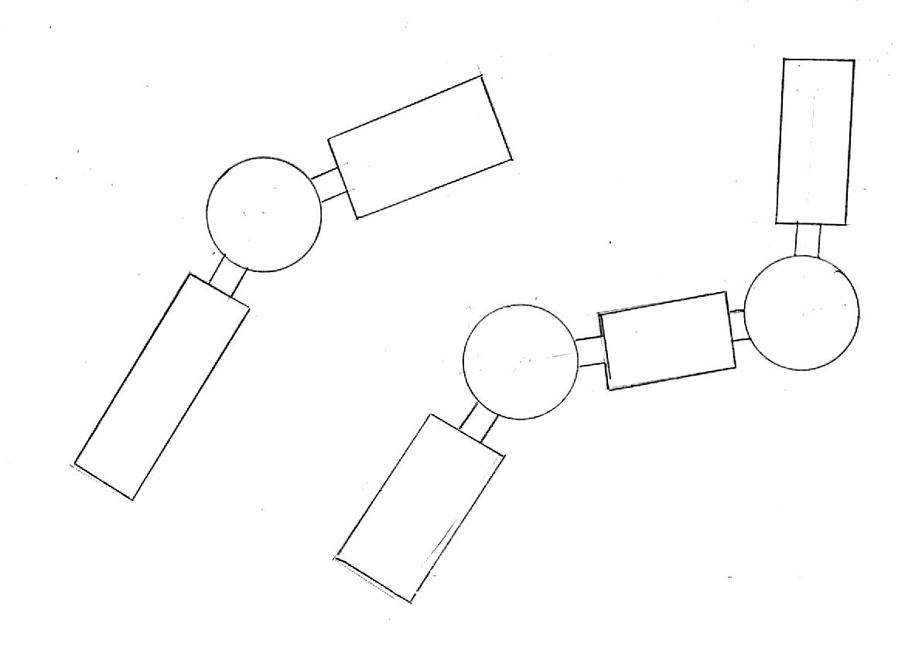
Звенья, кинематические пары и цепи
Открытая
Замкнутая

Slide 6
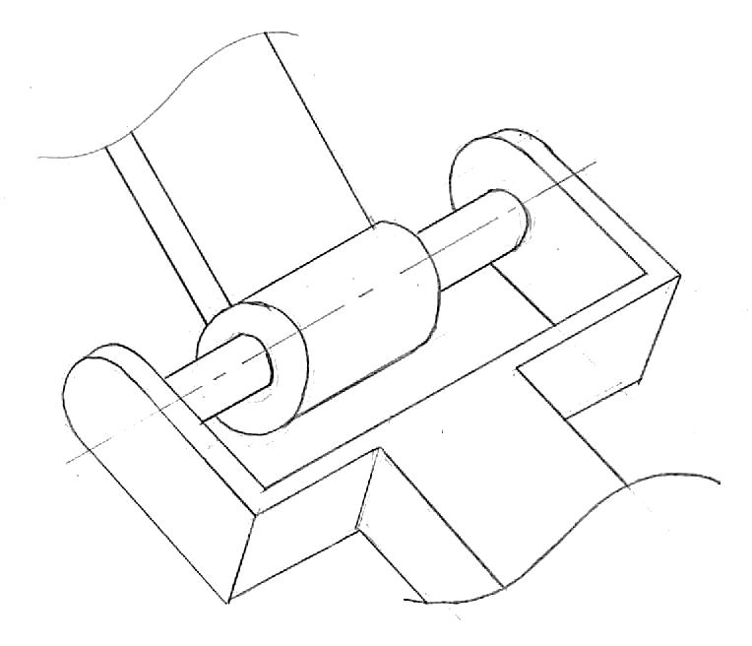
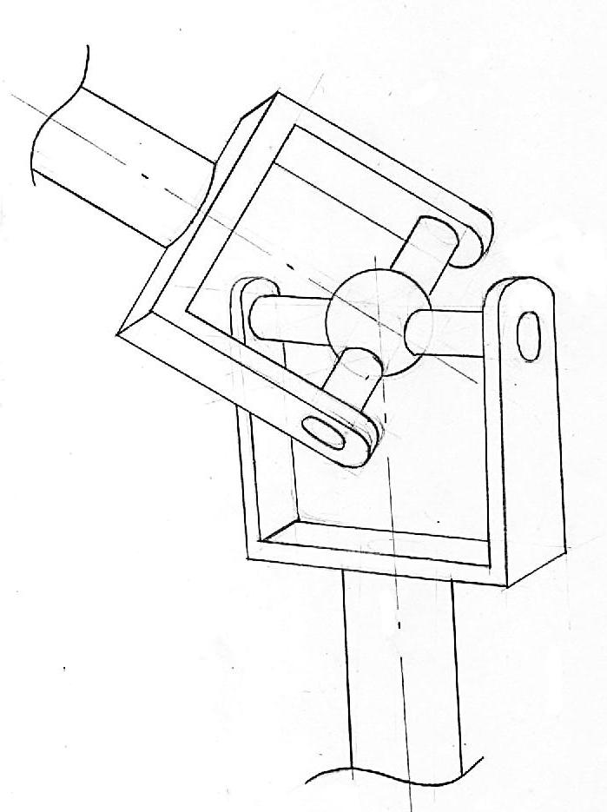
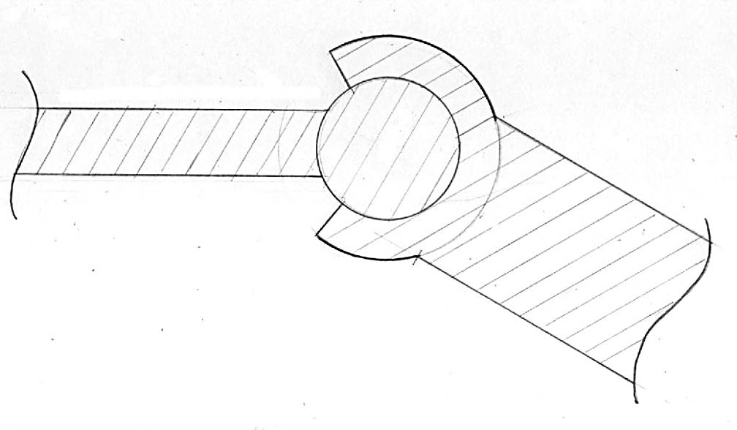
Шарниры
Цилиндрический
ШРУС
Шаровой

Slide 7
Приводы
Гидравлические
Пневматические
Электрические

Slide 8
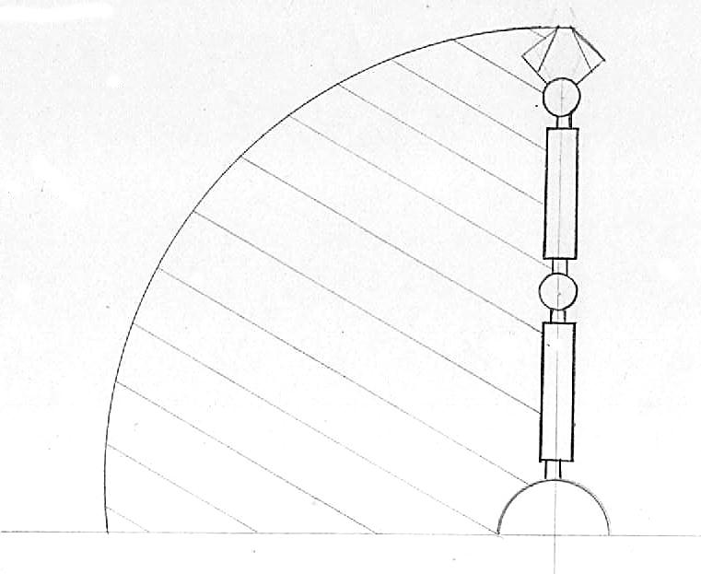
Рабочая зона

Slide 9
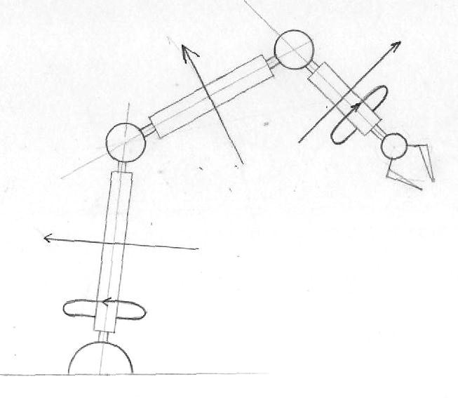
Степени свободы и подвижности

Slide 10
Сферы использования и перспективы
1. Групповая робототехника
2. Медицина
3. Киборги
4. Искусственный интеллект

Slide 11
Выводы
Манипуляторы – это пространственные механизмы из кинематических цепей и звеньев, образующих кинематические пары с угловым или поступательным относительным движением и системой приводов, раздельных для каждой степени подвижности.

Slide 12
Манипуляционные роботы характеризуются грузоподъемностью, обширностью рабочей зоны и количеством степеней свободы и подвижности.
Робототехника очень перспективна как наука, так как роботы используются практически во всех сферах жизни человека.

Slide 13
Спасибо
за внимание!

Slide 14
Список литературы
1. Юревич Е.И. Основы робототехники. – 2-е изд., перераб. и доп. – СПб.: БХВ-Петербург, 2005. – 416 с.: ил.
2. Зенкевич С.Л., Ющенко А.С. Основы управления манипуляционными роботами: Учебник для вузов. – 2-е изд., исправ. и доп. М.: Изд-во МГТУ им. Н. Э. Баумана, 2004, - 480 с.: ил.
3. Корендясев А.И. Теоритические основы робототехники. – В 2 кн. – М.: Наука, 2006. – 383 с. (Кн.1).
4. Попов Е. П., Верещагин А. Ф., Зенкевич С. Л. Манипуляционные роботы: динамика и алгоритмы. — М.: Наука, 1978. — 400 с. https://ru.wikipedia.org, Робототехника.
5. Неизвестный автор, Робот-хирург Да Винчи. http://svagor.com/robot-xirurg
6. Медведев В. С., Лесков А. Г., Ющенко А. С. Системы управления манипуляционных роботов. — М.: Наука, 1978. — 416 с.
7. Д. Ловин. Создаем робота-андроида своими руками.: пер. с англ. Мельникова Г. – М.: Издательский дом ДМК-пресс, 2007 – 312 с.: ил.
8. Неизвестный автор, статья о перспективах робототехники, tesla-tehnika.biz
9. «NOVA: Самый умный робот», 2013 год, «Watson».
10. Артем Батогов, «Робот Atlas получил обновления и стал больше похож на человека»; Николай Хижняк, « Cyberlegs – перспективное разработка протезирования нижних конечностей», http://hi-news.ru/.

